Slide 1
IoT
Chapitre 12
Les protocoles IoT

Slide 2
Le défis des protocoles IoT
Un protocole IoT doit être
Fiable
Low energy
Sans fil

Slide 3
LoRa
Créé en 2009 par la start-up grenobloise Cycléo et rachetée par Semtech en 2012
Semtech promeut sa plateforme LoRa grâce à la LoRa Alliance, dont elle fait partie
Le protocole LoRaWAN sur la couche physique LoRa permet de connecter des capteurs ou des objets nécessitant une longue autonomie de batterie (comptée en années), dans un volume (taille d'une boite d'allumettes ou d'un paquet de cigarettes) et un coût réduit

Slide 4
LoRa
LoRa (Long Range)
433 - 868 MHz
LoRa est un protocole radio de longue portée et de faible consommation électrique
U = 3.3v
I = 13.5mA en réception soit 0.04W
I = 2.7mA en attente soit 9mW
I = 124mA en émission soit 0.4W
d = 5km en zone urbaine, 15 km en campagne

Slide 5
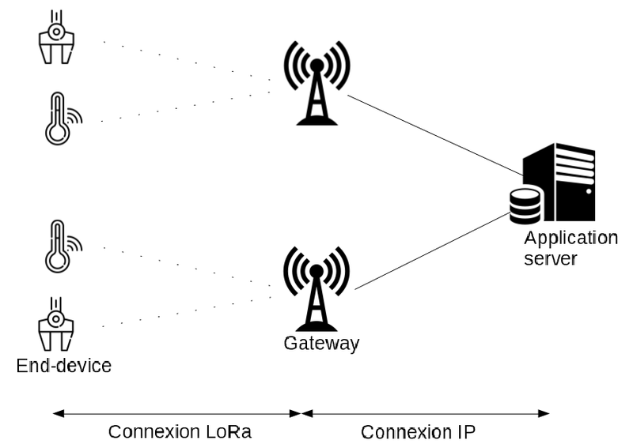
LoRaWAN
LoRaWAN est un protocole permettant la communication à bas débit, par radio, d'objets à faible consommation électrique communiquant selon la technologie LoRa et connectés à l'Internet via des passerelles
LoRa permet de connecter des objets nécessitant une longue autonomie (comptée en années), dans un volume (taille d'une boite d'allumettes ou d'un paquet de cigarettes) et un coût réduits
Débit faible (en kbits/s)

Slide 6
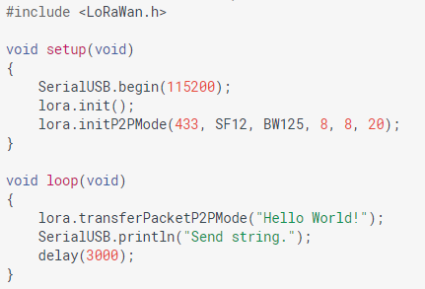
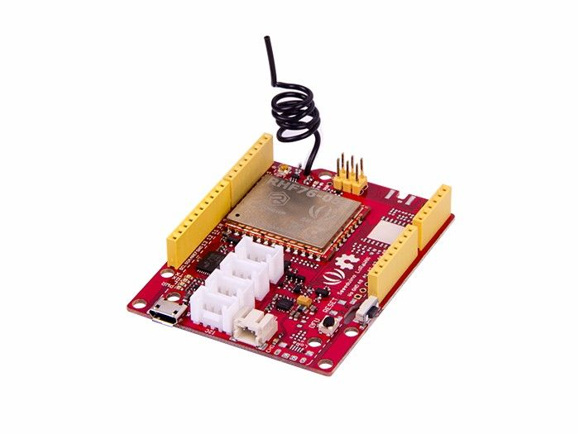
Arduino LoRaWAN
La carte Seeeduino LoRaWAN

Slide 7
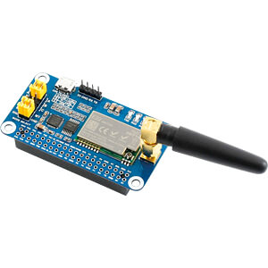
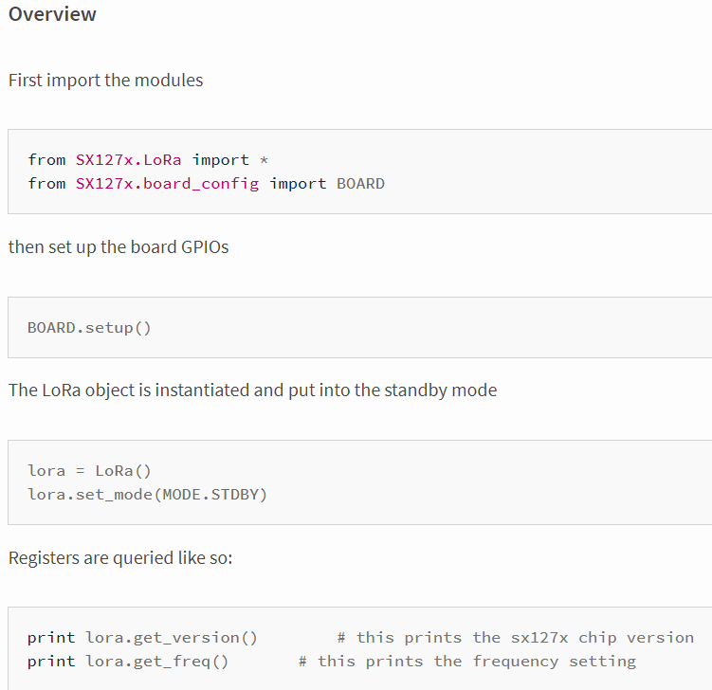
Raspberry Lora
HAT RPI Lora

Slide 8
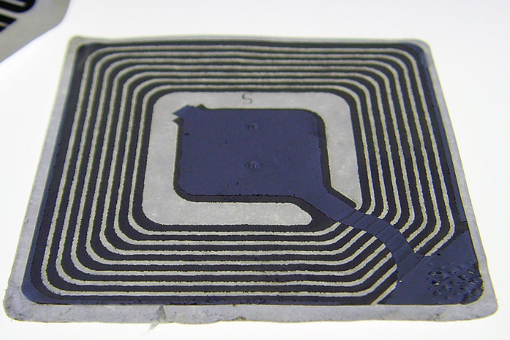
RFID
Radio Frequency Identification, est une méthode pour mémoriser et récupérer des données à distance en utilisant des marqueurs appelés « radio-étiquettes »
Très utilisé dans les vétements

Slide 9
Sigfox
Sigfox est un opérateur de télécommunications français qui est spécialisé dans le M2M via des réseaux bas débit
Machine 2 Machine
Il contribue à l'Internet des objets en permettant l'interconnexion via une passerelle
Sa technologie radio UNB (« Ultra narrow band ») lui permet de bâtir un réseau cellulaire bas-débit, économe en énergie. Ce type de réseau est déployé dans certaines bandes de fréquences ISM, disponibles mondialement sans licence. En Europe, la bande de fréquence ISM utilisée est celle de 868 MHz

Slide 10
5G
La 5G permet également d'avoir des transferts bas débit

Slide 11
Bluetooth
Bluetooth 5 LE est aujourd'hui considéré comme un protocole IoT

Slide 12
NFC
Le Near-Field Communication est une technique de communication sans fil à courte portée et à haute fréquence, permettant l'échange d'informations entre des périphériques jusqu'à une distance d'environ 10 cm
Cette technique est une extension de la norme RFID qui combinent une carte à puce et un lecteur au sein d'un seul périphérique.

Slide 13
IPv6
IPv6 est une extension de IPv4
Grâce à des adresses de 128 bits au lieu de 32 bits, IPv6 dispose d'un espace d'adressage bien plus important qu'IPv4 (10^38 adresses)
Cette quantité d'adresses considérable permet une plus grande flexibilité dans l'attribution des adresses et une meilleure agrégation des routes dans la table de routage d'Internet
La traduction d'adresse, qui a été rendue populaire par le manque d'adresses IPv4, n'est plus nécessaire
Pour avoir une idée à l'échelle humaine, on pourrait adresser chaque grain de sable sur la Terre

Slide 14
Autres technologies
Nanotechnologies
Robotique
Réalité augmentée (VR)

Slide 15
Identification
Il est essentiel de pouvoir identifier un IoTde manière unique (au monde ?)
Toutes ces technologies le permettent
Certaines technologies permettent également
La localisation
La capture

Slide 16
Fonctionnalité d'inférence
Capacité d’un système à analyser des données collectées par les capteurs et à en déduire des informations ou des états non directement mesurés
À partir de la température et de l’humidité, le système infère un risque de corrosion ou un besoin d’entretien

Slide 17
Fonctionnalités de décision
Utilisation des résultats de l’inférence pour choisir la meilleure action selon des règles, des modèles ou des algorithmes
Peut être basé sur IA
Si le risque de panne est élevé, le système décide de planifier une maintenance ou de réduire la charge de l’équipement

Slide 18
Fonctionnalités de déclenchement à distance
Capacité à exécuter une action à distance via le réseau, sans intervention physique sur site
Envoyer une commande pour arrêter une machine, ajuster la température d’un bâtiment ou activer un système d’alerte
Activer un système de mesure météo à distance puis l'endormir

